Slide 1
מצביע למצביע – pointer to pointer
מצביע למצביע הוא משתנה שהתוכן שלו הינו כתובת של מצביע אחר.
טיפוס מצביע ** שם המצביע למצביע ;
int** ptr_to_ptr;
ptr_to_ptr הוא מצביע למצביע שיקבל במהלך התוכנית כתובת של מצביע כלשהו

Slide 2
דוגמא
void main()
{
int x = 23, *p, **q;
p = &x;
q = &p;
printf("%d\n", x);
printf("%d\n", *p);
printf("%d\n",*q);
printf("%d\n",**q);
printf("%d\n", p);;
printf("%d\n", q);
}
1000:x
23
2500:p
&x
1000
3000:q
&p
2500
23
23
1000
23
1000
2500

Slide 3
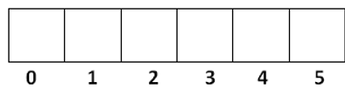
שימושים במצביע למצביע
אחד השימושים במצביע למצביע הוא הגדרת מערך דינאמי של מצביעים
void main()
{
int **dyn_ar, size;
printf("How many pointers\n");
scanf("%d", &size);
dyn_ar = (int**)malloc(size*sizeof(int*));
…
dyn_arr
מצביע
מצביע
מצביע
מצביע
מצביע
מצביע

Slide 4
שימושים במצביע למצביע
שימוש נוסף יהיה כאשר נרצה שפונקציה מסוימת תשנה את ערכו של מצביע כלשהו
void kidum(int **q)
{
*q = *q + 1;
}
void main()
{
int *p, ar[4] = { 1 , 2 , 3 , 4 };
p = ar;
printf("%d\n", *p);
kidum(&p);
printf("%d\n", *p);
}
q
&p
p
&ar[0]
&ar[1]
1
2

Slide 5
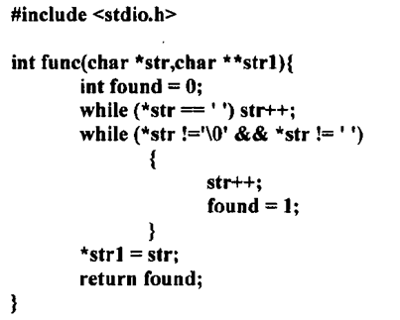
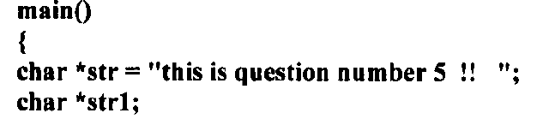
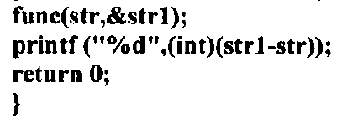
דוגמא 1 לפתרון בכיתה
מה תדפיס התוכנית. ?נמק בעזרת טבלת מעקב/שרטוטים
הסבר בקצרה מה מבצעת התוכנית

Slide 6
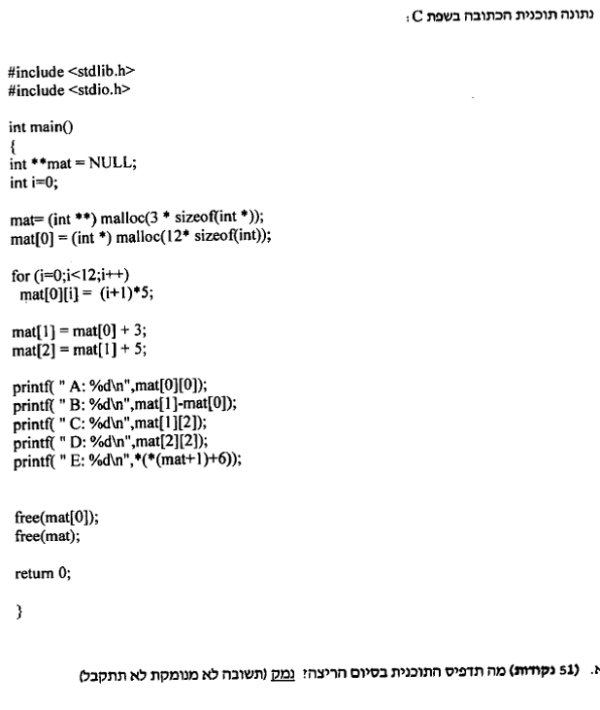
דוגמא 2 לפתרון בכיתה

